Slide 1

TC1028 Pensamiento Computacional para Ingeniería
Listas o arreglos
Tecnológico de Monterrey

Slide 2

Listas o arreglos
En sesiones pasadas definimos a la variable como la asociación entre un nombre y una localidad.
Hasta ahora, si necesitamos guardar varios valores necesitamos definir una variable para cada uno de ellos.

Slide 3
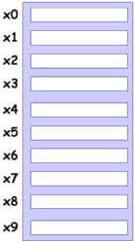
Listas o arreglos
Por ejemplo, supongamos que necesitamos trabajar con 10 valores enteros; el código para definir a estas 10 variables sería algo como lo siguiente:
x0
x1
x2
x3
x4
x5
x6
x7
x8
x9

Slide 4
Listas o arreglos
¿Qué tal si ahora necesitamos definir una función en donde se asigne a cada variable el valor -1?, el código sería algo como lo siguiente:
def iniciaMenosUno ( ):
x0=-1
x1=-1
x2=-1
x3=-1
x4=-1
x5=-1
x6=-1
x7=-1
x8=-1
x9=-1

Slide 5

Listas o arreglos
Pero ¿Qué tal si en lugar de trabajar con 10 necesitamos definir 1000?
Que tal si en vez de trabajar con varias variables aisladas, trabajamos con un solo contenedor de variables.

Slide 6
Listas o arreglos
Una variable arreglo es una asociación entre un nombre y un grupo de localidades.
Cada localidad está asociada con un número, de tal manera que para identificar a localidad específica del arreglo es necesario escribir su número.
La primera localidad siempre corresponde a la localidad 0 y la última corresponde a n-1, en donde n es el número de localidades del arreglo.

Slide 7
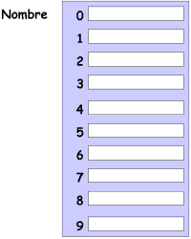
Listas o arreglos
Por ejemplo, en un arreglo de 10 localidades, la primera localidad es 0 y la última localidad es 9.

Slide 8
Listas o arreglos
La característica de una variable arreglo son los corchetes([ ]). Una definición de variables que los incluya, indica que la variable es un arreglo.
lista = []
lista = ['a', 1 , "Buen dia"]

Slide 9
Listas o arreglos
Una vez que hemos declarado la variable arreglo, ¿Cómo tenemos acceso a los valores? Debemos recordar que las localidades de un arreglo están numeradas de 0 a n-1 (en donde n es el tamaño del arreglo).
Para hacer referencia a una localidad específica del arreglo debemos escribir el nombre de la variable y entre los corchetes el número de la localidad.

Slide 10
Listas o arreglos
La manera como indicamos a la primera localidad del arreglo A es A[0] y la última localidad es A[9].

Slide 11
Listas o arreglos
La forma de asignar un valor a una localidad específica del arreglo es la siguiente:
nombre[ localidad ] = valor
En donde nombre es el nombre de la variable arreglo, localidad es el número de la localidad del arreglo (entre 0 y n-1, donde n es el tamaño del arreglo) y valor es cualquier dato del tipo con que fue definido el arreglo.

Slide 12

Actividad Grupal
Declarar un arreglo llamado numeros y guardar en cada localidad los valores 0.2, 0.4, 0.6 y 0.8 respectivamente

Slide 13

Solución
numeros = [0.2, 0.4, 0.6, 0.8]

Slide 14
Actividad Grupal
Sumar el valor de 8 a cada una de las localidades del arreglo del ejemplo anterior

Slide 15
Solución
numeros[0] = numeros[0] + 8
numeros[1]= numeros[1] + 8
numeros[2]= numeros[2] + 8
numeros[3]= numeros[3] + 8

Slide 16
Listas o arreglos
La estructura compañera de los arreglos es el ciclo for.
El acceso a los elementos de un arreglo puede ser de dos formas:
A través del iterador
for elemento in lista:
print(elemento)
A través del índice
for i in range(0,len(lista)):
print(lista[i])
La función len obtiene el número de elementos en la lista.

Slide 17
Actividad Grupal
Define un arreglo que almacene 10 números enteros

Slide 18
Solución
La declaración de la variable arreglo A que contiene 10 valores enteros es la siguiente:
A = [1, 2, 3, 4, 5, 6, 7, 8, 9, 10]

Slide 19
Actividad Grupal
Escribe el ciclo para imprimir la lista anterior en la pantalla.

Slide 20
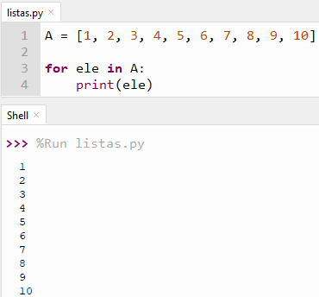
Solución
El siguiente código imprime la lista en la pantalla:
for ele in A:
print(ele)

Slide 21
Actividad Grupal
Escribe el ciclo para imprimir la lista en la pantalla. Usa end = ' ' para evitar el salto de línea por default así:
print( ele, end = ' ')

Slide 22
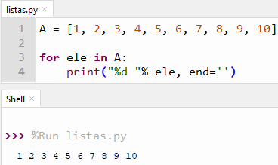
Solución
El siguiente código imprime la lista en la pantalla, sin salto de línea.
for ele in A:
print(ele, end=' ')

Slide 23
Actividad Grupal
Establece el valor de la localidad 5 a 35

Slide 24
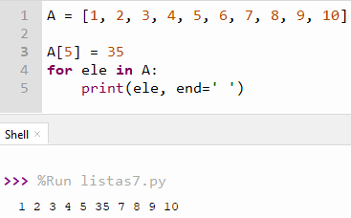
Solución
El valor de la localidad 5 se modifica a 35.
A [ 5 ] = 35

Slide 25
Actividad Grupal
Establece el valor de la localidad 7 a la suma de la localidad 6 y la 9.

Slide 26
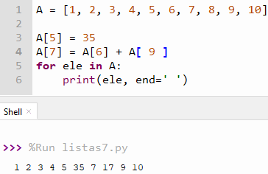
Solución
El valor de la localidad 7 se modifica con la suma de la localidad 6 y la localidad 9.
A [ 7 ] = A[ 6 ] + A[ 9 ]

Slide 27
Actividad Grupal
Establece el valor de la localidad 8 a 3 veces el valor de la localidad 4, menos 57.

Slide 28
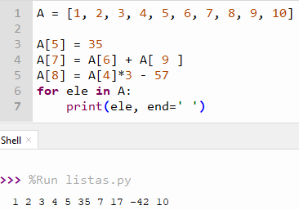
Solución
Se establece el valor de la localidad 8 a 3 veces el valor de la localidad 4, menos 57.
A [ 8 ] = A[ 4 ] * 3 - 57

Slide 29
Actividad Grupal
¿Qué imprime el siguiente código?
numeros = [0,1,2,3,4]
acum = 0
for num in numeros:
if( num % 2 == 0 ):
acum = acum + num * 5
print(acum)

Slide 30
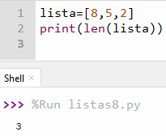
Listas o arreglos
El acceso a los elementos de un arreglo puede ser de dos formas:
A través del iterador
for elemento in lista:
print(elemento)
A través del índice
for i in range(0,len(lista):
print(lista[i])
La función len obtiene el número de elementos en la lista
lista=[8,5,2]
print(len(lista))

Slide 31

¿Cómo crear una lista?
Con el método insert
lista = [ ]
for i in range(0,tam):
valor = int(input("Introduce un valor: "))
lista.insert(i, valor))
Con el método append
lista = [ ]
for i in range(0,tam):
valor = int(input("Introduce un valor: "))
lista.append(valor))
La diferencia entre append () e insert () es que la función de inserción nos permite agregar un elemento específico en un índice específico de la lista a diferencia de append () donde podemos agregar el elemento solo al final de la lista.

Slide 32

Actividad Grupal
Analiza las siguientes simulaciones para comprender la relación del ciclo for con los arreglos.

Slide 33
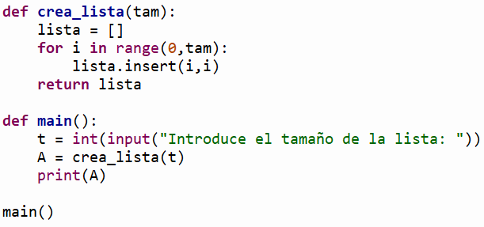

Actividad Grupal
La función crea_lista(tam) que recibe el tamaño de la lista a crear y crea cada localidad del arreglo con su número de casilla, haciendo uso del método insert.
i=0
i=0
i=0
i=0
i=0
i=0
i=0
i=0
i=0
i=0
i=1
i=1
i=1
i=1
i=1
i=1
i=1
i=1
i=1
i=2
i=2
i=2
i=2
i=2
i=2
i=2
i=2
i=3
i=3
i=3
i=3
i=3
i=3
i=3
i=3
i=4
i=4
i=4
i=4
i=4
i=4
i=4
i=4
i=5
i=5
i=5
i=5
i=5
i=5
i=5
i=5
i=6
i=6
i=6
i=6
i=6
i=6
i=6
i=6
i=7
i=7
i=7
i=7
i=7
i=7
i=7
i=7
i=8
i=8
i=8
i=8
i=8
i=8
i=8
i=8
i=9
i=9
i=9
i=9
i=9
i=9
i=9
i=9
A
A
A
A
A
A
A
A
A
A
A
0
0
0
0
0
0
0
0
0
0
1
1
1
1
1
1
1
1
1
2
2
2
2
2
2
2
2
3
3
3
3
3
3
3
4
4
4
4
4
4
5
5
5
5
5
6
6
6
6
7
7
7
8
8
9
0
0
0
0
0
0
0
0
0
0
0
1
1
1
1
1
1
1
1
1
1
1
2
2
2
2
2
2
2
2
2
2
2
3
3
3
3
3
3
3
3
3
3
3
4
4
4
4
4
4
4
4
4
4
4
5
5
5
5
5
5
5
5
5
5
5
6
6
6
6
6
6
6
6
6
6
6
7
7
7
7
7
7
7
7
7
7
7
8
8
8
8
8
8
8
8
8
8
8
9
9
9
9
9
9
9
9
9
9
9

Slide 34
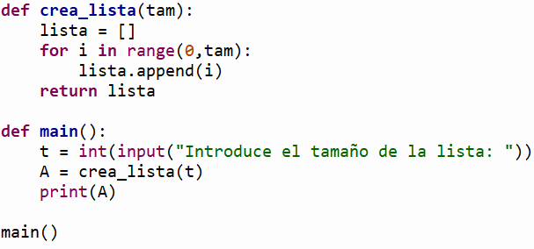
Actividad Grupal
La función crea_lista(tam) que recibe el tamaño de la lista a crear y crea cada localidad del arreglo con su número de casilla, haciendo uso del método append.
i=0
i=0
i=0
i=0
i=0
i=0
i=0
i=0
i=0
i=0
i=1
i=1
i=1
i=1
i=1
i=1
i=1
i=1
i=1
i=2
i=2
i=2
i=2
i=2
i=2
i=2
i=2
i=3
i=3
i=3
i=3
i=3
i=3
i=3
i=3
i=4
i=4
i=4
i=4
i=4
i=4
i=4
i=4
i=5
i=5
i=5
i=5
i=5
i=5
i=5
i=5
i=6
i=6
i=6
i=6
i=6
i=6
i=6
i=6
i=7
i=7
i=7
i=7
i=7
i=7
i=7
i=7
i=8
i=8
i=8
i=8
i=8
i=8
i=8
i=8
i=9
i=9
i=9
i=9
i=9
i=9
i=9
i=9
A
A
A
A
A
A
A
A
A
A
A
0
0
0
0
0
0
0
0
0
0
1
1
1
1
1
1
1
1
1
2
2
2
2
2
2
2
2
3
3
3
3
3
3
3
4
4
4
4
4
4
5
5
5
5
5
6
6
6
6
7
7
7
8
8
9
0
0
0
0
0
0
0
0
0
0
0
1
1
1
1
1
1
1
1
1
1
1
2
2
2
2
2
2
2
2
2
2
2
3
3
3
3
3
3
3
3
3
3
3
4
4
4
4
4
4
4
4
4
4
4
5
5
5
5
5
5
5
5
5
5
5
6
6
6
6
6
6
6
6
6
6
6
7
7
7
7
7
7
7
7
7
7
7
8
8
8
8
8
8
8
8
8
8
8
9
9
9
9
9
9
9
9
9
9
9

Slide 35
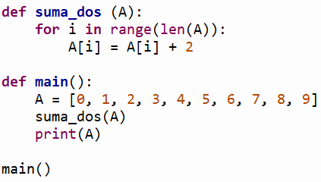
Actividad Grupal
La función suma_dos, que recibe un arreglo de 10 valores enteros y le suma un dos (2) a cada una de las localidades del arreglo.
i=0
i=0
i=0
i=0
i=0
i=0
i=0
i=0
i=0
i=1
i=1
i=1
i=1
i=1
i=1
i=1
i=1
i=2
i=2
i=2
i=2
i=2
i=2
i=2
i=3
i=3
i=3
i=3
i=3
i=3
i=3
i=4
i=4
i=4
i=4
i=4
i=4
i=4
i=5
i=5
i=5
i=5
i=5
i=5
i=5
i=6
i=6
i=6
i=6
i=6
i=6
i=0
i=1
i=2
i=3
i=6
i=7
i=7
i=7
i=7
i=7
i=7
i=7
i=8
i=8
i=8
i=8
i=8
i=8
i=8
i=9
i=9
i=9
i=9
i=9
i=9
i=4
i=5
i=6
i=7
i=8
i=9
i=9
A
A
A
A
A
A
A
A
A
A
A
2
2
2
2
2
2
2
2
2
3
3
3
3
3
3
3
3
4
4
4
4
4
4
4
5
5
5
5
5
5
6
6
6
6
6
7
7
7
7
8
8
8
9
2
3
4
5
6
7
8
9
10
9
10
11
0
0
0
0
0
0
0
0
0
1
1
1
1
1
1
1
1
1
2
2
2
2
2
2
2
2
2
3
3
3
3
3
3
3
3
3
4
4
4
4
4
4
4
4
4
5
5
5
5
5
5
5
5
5
6
6
6
6
6
6
6
6
6
7
7
7
7
7
7
7
7
7
8
8
8
8
8
8
8
8
8
9
9
9
9
9
9
9
9
0
1
2
3
4
5
6
7
8
9
0
1
2
3
4
5
6
7
8
9
9

Slide 36
Actividad Grupal
Escriba la función imprime, que recibe un arreglo y despliega en pantalla el contenido del arreglo.
def imprime(A):
for i in range(len(A)):
print("Arreglo[", i,"] = ", A[i])

Slide 37
Actividad Grupal
Integrar todas las funciones en un solo programa para verificar su funcionamiento

Slide 38
Actividad Grupal
def crea_lista(tam):
lista = [ ]
for i in range(0,tam):
lista.insert(i, i)
return lista
def suma_dos(A):
for i in range(len(A)):
A[i] = A[i] + 2
def imprime(A):
for i in range(len(A)):
print("Arreglo[", i, "] = ", A[i])
def main():
t = int(input("Introduce el tamaño: "))
A = crea_lista(t)
imprime(A)
suma_dos(A)
print("\nSUMA DOS")
imprime(A)
main()

Slide 39
Funciones y métodos de listas
Descripción | FUNCIONES / SENTENCIAS | MÉTODOS | Ejemplo
Obtiene el número de elementos en la lista | len(lista) |  | lista=[8,5,2] longitud = len(lista) longitud sería igual a 3
Agrega el valor indicado en el parámetro al final de la lista |  | lista.append(valor) | lista.append(10) La nueva lista sería: [8, 5, 2, 10]
Inserta el valor indicado en la posición indicada |  | lista.insert(posición, valor) | lista.insert(1, 4) La nueva lista sería: [8, 4, 5, 2, 10]
Borra el elemento indicado de la lista en la posición indicada | del lista[indice] |  | del lista[1] Se borraría el 4. [8, 5, 2, 10]
Borra el elemento que tenga el valor que se recibe como parámetro |  | lista.remove(valor) | lista.remove(10) Borraría el valor 10 de la lista [8, 5, 2]
Obtiene el valor que se encuentra en la posición indicada por el índice y lo borra de la lista |  | lista.pop(indice) | valor = lista.pop(1) valor obtendría el valor de 5 y lo borraría de la lista. [8, 2]

Slide 40
Funciones y métodos de listas
Descripción | FUNCIONES | MÉTODOS | Ejemplo
Convierte una cadena en una lista con la función list(). | list() |  | palabra = "Python" lista = list(palabra) print(lista) Imprimirá: ['P', 'y', 't', 'h', 'o', 'n']
Convierte una cadena en una lista usando el método split(). |  | string.split() | string = "x, y, z" lista = string.split(',') print(lista) Imprimirá: [‘x', 'y', ‘z']
Regresa la lista ordenada, sin modificar la lista original. | sorted(lista) |  | lista1=['j','a','g','b’] lista2=sorted(lista1) print(lista1) Imprimirá ['j','a','g','b'] print(lista2) Imprimirá ['a', 'b', 'g', 'j']
Ordena los elementos de la lista de mayor a menor. Si se indica el parámetro reverse en True se ordena de mayor a menor |  | lista.sort() lista.sort(reverse=True) | lista1=['j','a','g','b'] lista1.sort() print(lista1) Imprimirá ['a', 'b', 'g', 'j']

Slide 41



Gracias

